Slide 1

ROBOT EXPLORATEUR
LOTFI – MACCARINELLI – MARION
Encadrant : M. Pelleau

Slide 2
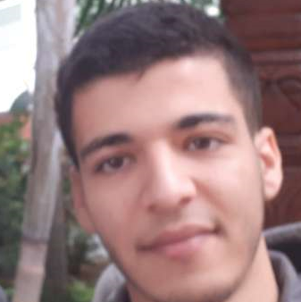
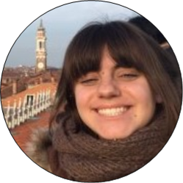
NOTRE ÉQUIPE
Yacine
Lotfi
Chloé Maccarinelli
Pierre Marion
Notes:
Notre groupe composé de Yacine Pierre et moi-même avons choisi de travailler sur le sujet de robot explorateur proposé par Mme pelleau et Mr formenti.

Slide 3

TABLE DES MATIERES
INTRODUCTION
TRAVAIL EFFECTUE
HARDWARE
SOFTWARE
PERSPECTIVES
CONCLUSION
Notes:
Dans cette présentation on va définir plus concrètement en quoi consistait le projet et par la suite Pierre et Yacine vont faire un tour d’horizon du travail effectué au niveau hardware et software et on terminera sur les notions de cartographie et localisation simultanée sur lesquelles on a commencé à travailler

Slide 4

LE SUJET
Simultaneous Localization And Mapping
Algorithme de A*
SLAM
cartographie et localisation simultanée
Notes:
L’objectif principal était d’implémenter une version de l’algorithme A* sur Arduino. Or une redéfinition du sujet a été effectuée sous les conseils de Mr malapert . Et on a donc été amenés à créer un robot explorateur et commencer un travail sur la notion de cartographie et localisation simultanée. La cartographie et localisation simultanée c’est le fait que notre est capable de se repérer dans l’espace sans connaitre préalablement l’environnement. Tout va se faire en temps réel.

Slide 5

TRAVAIL EFFECTUE
PARTIE HARDWARE

Slide 6

CONTRAINTES MATERIELLES
Matériel imposé
Capteurs ultrasons HC-SR04 x3
Carte Arduino Leonardo
Kit Speed pour le châssis

Slide 7

CREATION /ADAPTATION
Reproduction avec Inkskape
Les capteurs
blabla

Slide 8
TRAVAIL EFFECTUE
PARTIE SOFTWARE

Slide 9
Les composants
Capteurs ultrasons / Moteurs
Parler des tests seuls et mise en communs puis probleme du ~

Slide 10


Version 1
Blabla
Intro

Slide 11
VERSION 1
blabla
1
2
FONCTIONEMENT
PROBLEMES
blabla
Pas de marche arrière
Pas de rotations différentes des roues en simultané
Cherche un obstacle à longer

Slide 12
Version 2
même raisonnement de déplacement
Ne se focaliser plus à longer l’obstacle
On cherche juste à l’éviter et toujours garder une distance de sécurité

Slide 13
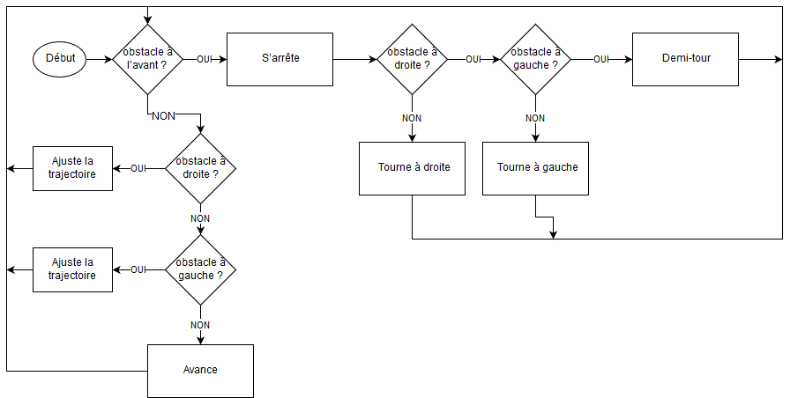
VERSION 2
blabla
1
2
FONCTIONEMENT
PROBLEMES
marche arrière non maîtrisée

Slide 14
RECEPTION DES DONNEES

Slide 15
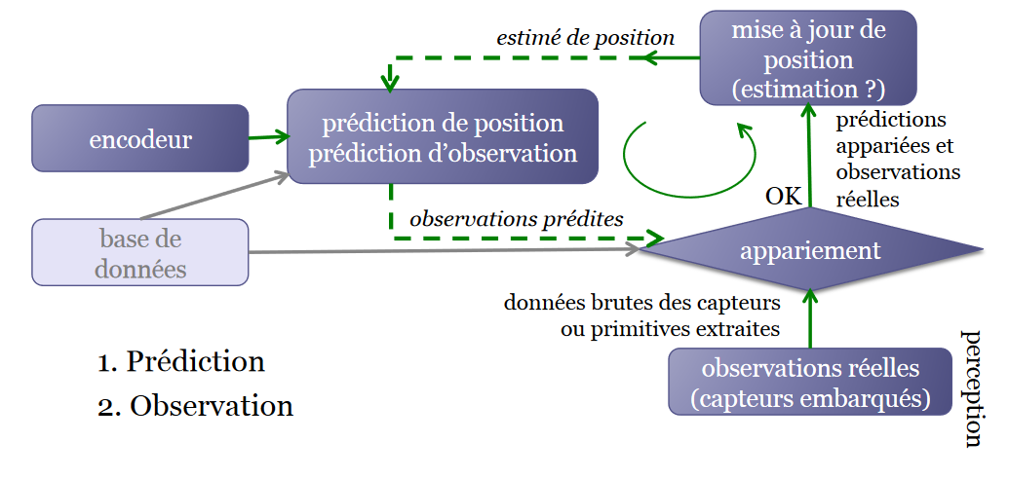
PERSPECTIVES
cartographie et localisation simultanée
Problèmes
Solution
L’environnement réel :
Sols glissants
Matériaux des obstacles
Qualité des capteurs
Erreurs de perceptions
Filtrage pour fusion de capteurs (FFC) ou filtre de Kalman

Slide 17

CONCLUSION

Slide 18



GESTION DE PROJET
 | Chloé | Pierre | Yacine
Création des pièces
Implémentations
Tests
Réflexions
Cartographie et localisation
Réception des données
Rédaction et documentation
Implication de chacun en fonction des tâches

Slide 19
MERCI DE VOTRE ATTENTION
Adresses email:
chloe.maccarinelli@etu.univ-cotedazur.fr
pierre.marion@etu.univ-cotedazur.fr
yacine.lotfi@etu.univ-cotedazur.fr
Lien vers le projet:
https://github.com/ChloeMaccarinelli/TER_M1_S2

